Slide 1
Tesi di Laurea Magistrale in Ingegneria informatica Dario Riccardi

Slide 2



Content Overview
Introduzione
Analisi di performance
Analisi di un caso reale
| © Namirial – All rights reserved |

Slide 3
Introduzione
1
Scope e architettura
Schema UML del progetto

Slide 4
Scope e architettura
Scope
Studio delle connessioni TLS v1.3 post-quantum
Analisi di prestazioni
Architettura
Architettura Client-Server con 4 principali componenti:
Client: integra una versione di cURL modificata con OQS;
Server: server web sviluppato con Flask;
Generatore di certificati: generazione dei certificati post-quantum o ibridi necessari per la connessione, ottenuti mediante una versione modificata di OpenSSL;
Gestore delle connessioni TLS: versione PQ di Nginx.

Slide 5
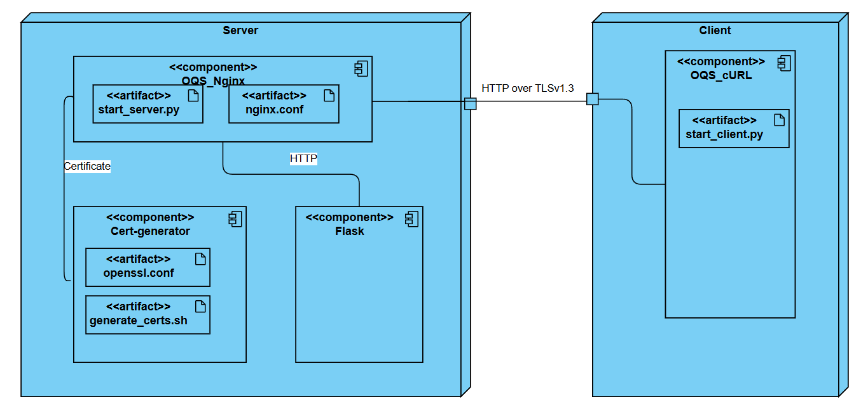
Schema UML del progetto
Utilizzo del progetto Open Quantum Safe (OQS) tramite Docker.

Slide 6
Analisi di performance
2
Obiettivi
Definizione del DOE
Livello di sicurezza negli algoritmi a chiave pubblica
Scelta degli algoritmi Pre-Quantum
Scelta degli Algoritmi Post-Quantum e Ibridi
Risultati (In fase di sviluppo)

Slide 7
Obiettivo
Obiettivo: valutare il costo del passaggio dagli algoritmi pre-quantum in TLS v1.3 agli algoritmi post-quantum e/o ibridi.
Invio richieste seriali dal client al server -> monitoraggio del consumo di risorse (spazio di memoria/tempo di esecuzione)
Due scenari:
Ambiente esclusivamente PQ
Ambiente ibrido
Due configurazioni:
Locale
In una rete (es. AWS)

Slide 8
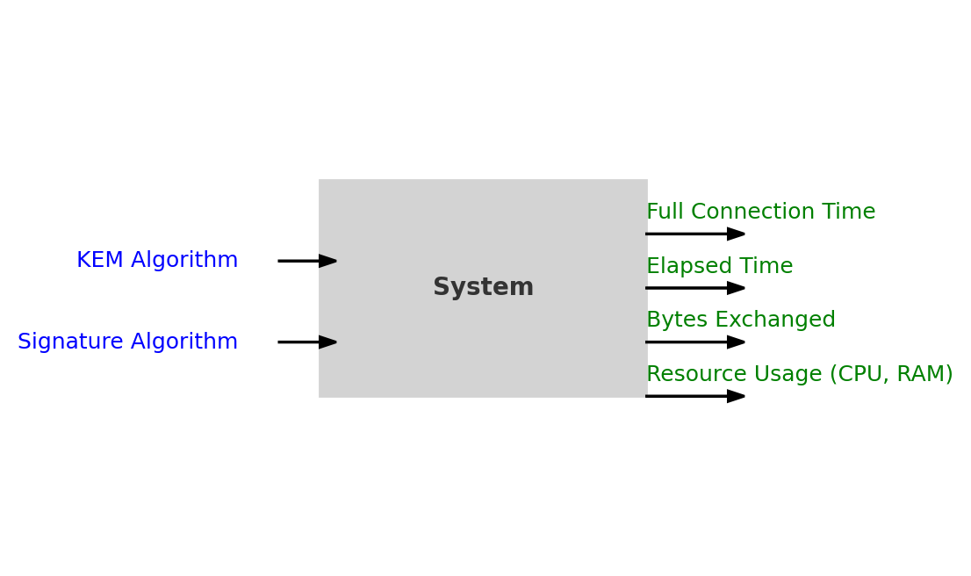
Definizione del DOE (Design of Experiments)
Per definire un Design of Experiments è fondamentale identificare i fattori in gioco (le variabili in ingresso) e le variabili osservate.
Variabili di ingresso:
KEM (Key Encapsulation Mechanism);
l’algoritmo di firma del certificato.
Variabili osservate:
il tempo totale di connessione;
il tempo percepito dall’utente per ogni connessione;
i byte scambiati;
le risorse utilizzate.

Slide 9
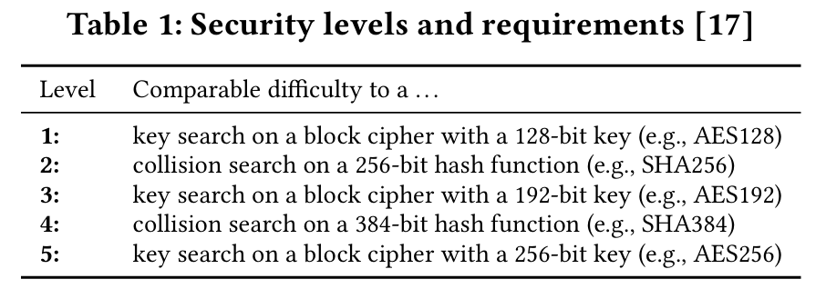
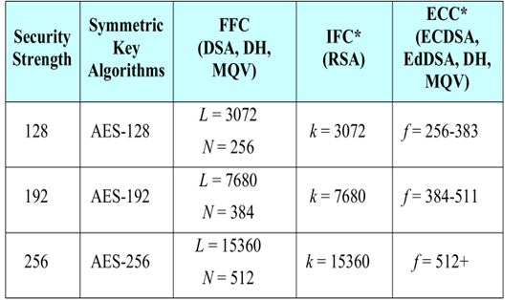
Livello di sicurezza negli algoritmi PQ
Il NIST classifica gli algoritmi PQ in base a delle «Security Category», che permettono di confrontare la loro resistenza con quella offerta della crittografia simmetrica.
Questo approccio fornisce un riferimento chiaro per valutare la robustezza degli algoritmi contro gli attacchi, inclusi quelli condotti con computer quantistici. Ogni livello di sicurezza corrisponde alla resistenza di un cifrario simmetrico con una chiave di lunghezza equivalente. Ad esempio, un algoritmo asimmetrico di livello 1 offre una sicurezza paragonabile a AES-128, mentre un algoritmo di livello 5 è considerato sicuro quanto AES-256. Questa classificazione è utilizzata sia per gli algoritmi pre-quantum sia per i nuovi algoritmi post-quantum. La prima tabella a destra riassume le caratteristiche dei vari livelli di sicurezza, mentre la seconda tabella, tratta dal NIST SP 800-57 Part 1 Rev 5, mostra la suddivisione di questi livelli negli algoritmi pre-quantum.

Slide 10
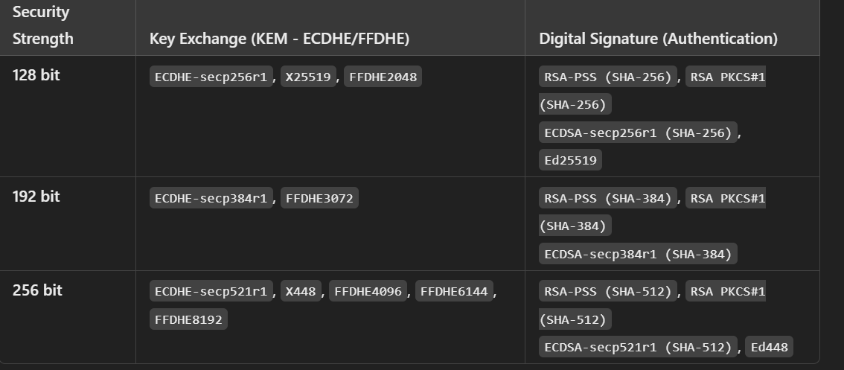
Scelta degli Algoritmi Pre-Quantum
I test hanno riguardato tre diverse fasi:
Test in ambiente pre-quantum (puro);
Test in ambiente post-quantum (puro);
Test in ambiente ibrido (combinazione dei due).
Uso sicuro degli algoritmi pre-quantum:
FIPS 186-4 (stabilisce le regole per le firme digitali);
NIST SP 800-56A/B (fornisce gli standard per lo scambio di chiavi).
FIPS 197 (crittografia simmetrica -> AES).
Nel contesto di TLS v1.3, non tutti gli algoritmi pre-quantum sono più supportati.
L’RFC 8446 specifica quali algoritmi possono ancora essere utilizzati (tabella in alto a destra)

Slide 11
Scelta degli Algoritmi Pre-Quantum
Per condurre il test sulle connessioni TLS v1.3 pre-quantum, è necessario scegliere algoritmi pre-quantum di riferimento. La selezione ricade su curve ellittiche, per il loro equilibrio tra sicurezza ed efficienza computazionale. Per il KEM, viene adottato ECDHE (Elliptic Curve Diffie-Hellman Ephemeral), mentre per la firma digitale si utilizza ECDSA (Elliptic Curve Digital Signature Algorithm), entrambi nelle loro tre varianti, così da garantire un confronto coerente con gli algoritmi post-quantum.

Slide 12
Scelta degli Algoritmi Post-Quantum
Nel progetto OQS sono disponibili molte famiglie di algoritmi, ma si è scelto di adottare esclusivamente ML-KEM e ML-DSA, in quanto ufficialmente standardizzati dal NIST con il FIPS 203 e il FIPS 204.
KEM -> ML-KEM, derivato da CRYSTALS-Kyber, disponibile come mlkem512, mlkem768 e mlkem1024, corrispondenti alle Categorie 1, 3 e 5.
Firma digitale -> ML-DSA, basato su CRYSTALS-Dilithium, disponibile come mldsa44, mldsa65 e mldsa87, corrispondenti alle Categorie 2, 3 e 5.

Slide 13
Scelta degli Algoritmi Ibridi
Nel contesto degli algoritmi ibridi, è importante distinguere il modo in cui le firme classiche e post-quantum vengono combinate (-> vedere draft IETF sulle firme composite):
le firme ibride trasmettono due firme separate, una classica e una post-quantum, che vengono verificate indipendentemente. Questo garantisce una maggiore tolleranza agli attacchi futuri, in quanto è sufficiente che almeno una delle due firme sia valida;
le firme composite, invece, racchiudono più schemi crittografici in un'unica struttura e richiedono che tutte le firme incluse siano verificate con successo.
Tuttavia, nell'implementazione pratica con OQS-Provider, questa distinzione diventa completamente trasparente. OQS ha già astratto la gestione di firme ibride e composite, fornendo un'interfaccia unificata in entrambi i casi. Nonostante questa astrazione, si è scelto di adottare gli algoritmi ibridi invece di quelli compositi per una ragione chiave: se l'algoritmo di firma post-quantum dovesse essere compromesso in futuro, l'approccio ibrido permetterebbe di isolare il problema facilmente, continuando ad affidarsi alla firma classica come fallback sicuro. Gli algoritmi ibridi scelti saranno le combinazioni di ML-KEM e ML-DSA con le curve ellittiche per tutti e tre i livelli di sicurezza considerati.

Slide 14
Risultati (In fase di sviluppo)

Slide 15
Analisi di un caso reale: Deployment del progetto in AWS
3
Implmentazione del Progetto in AWS(In Fase di sviluppo)
Scelta dell’ istanza AWS (In Fase di Sviluppo)

Slide 16
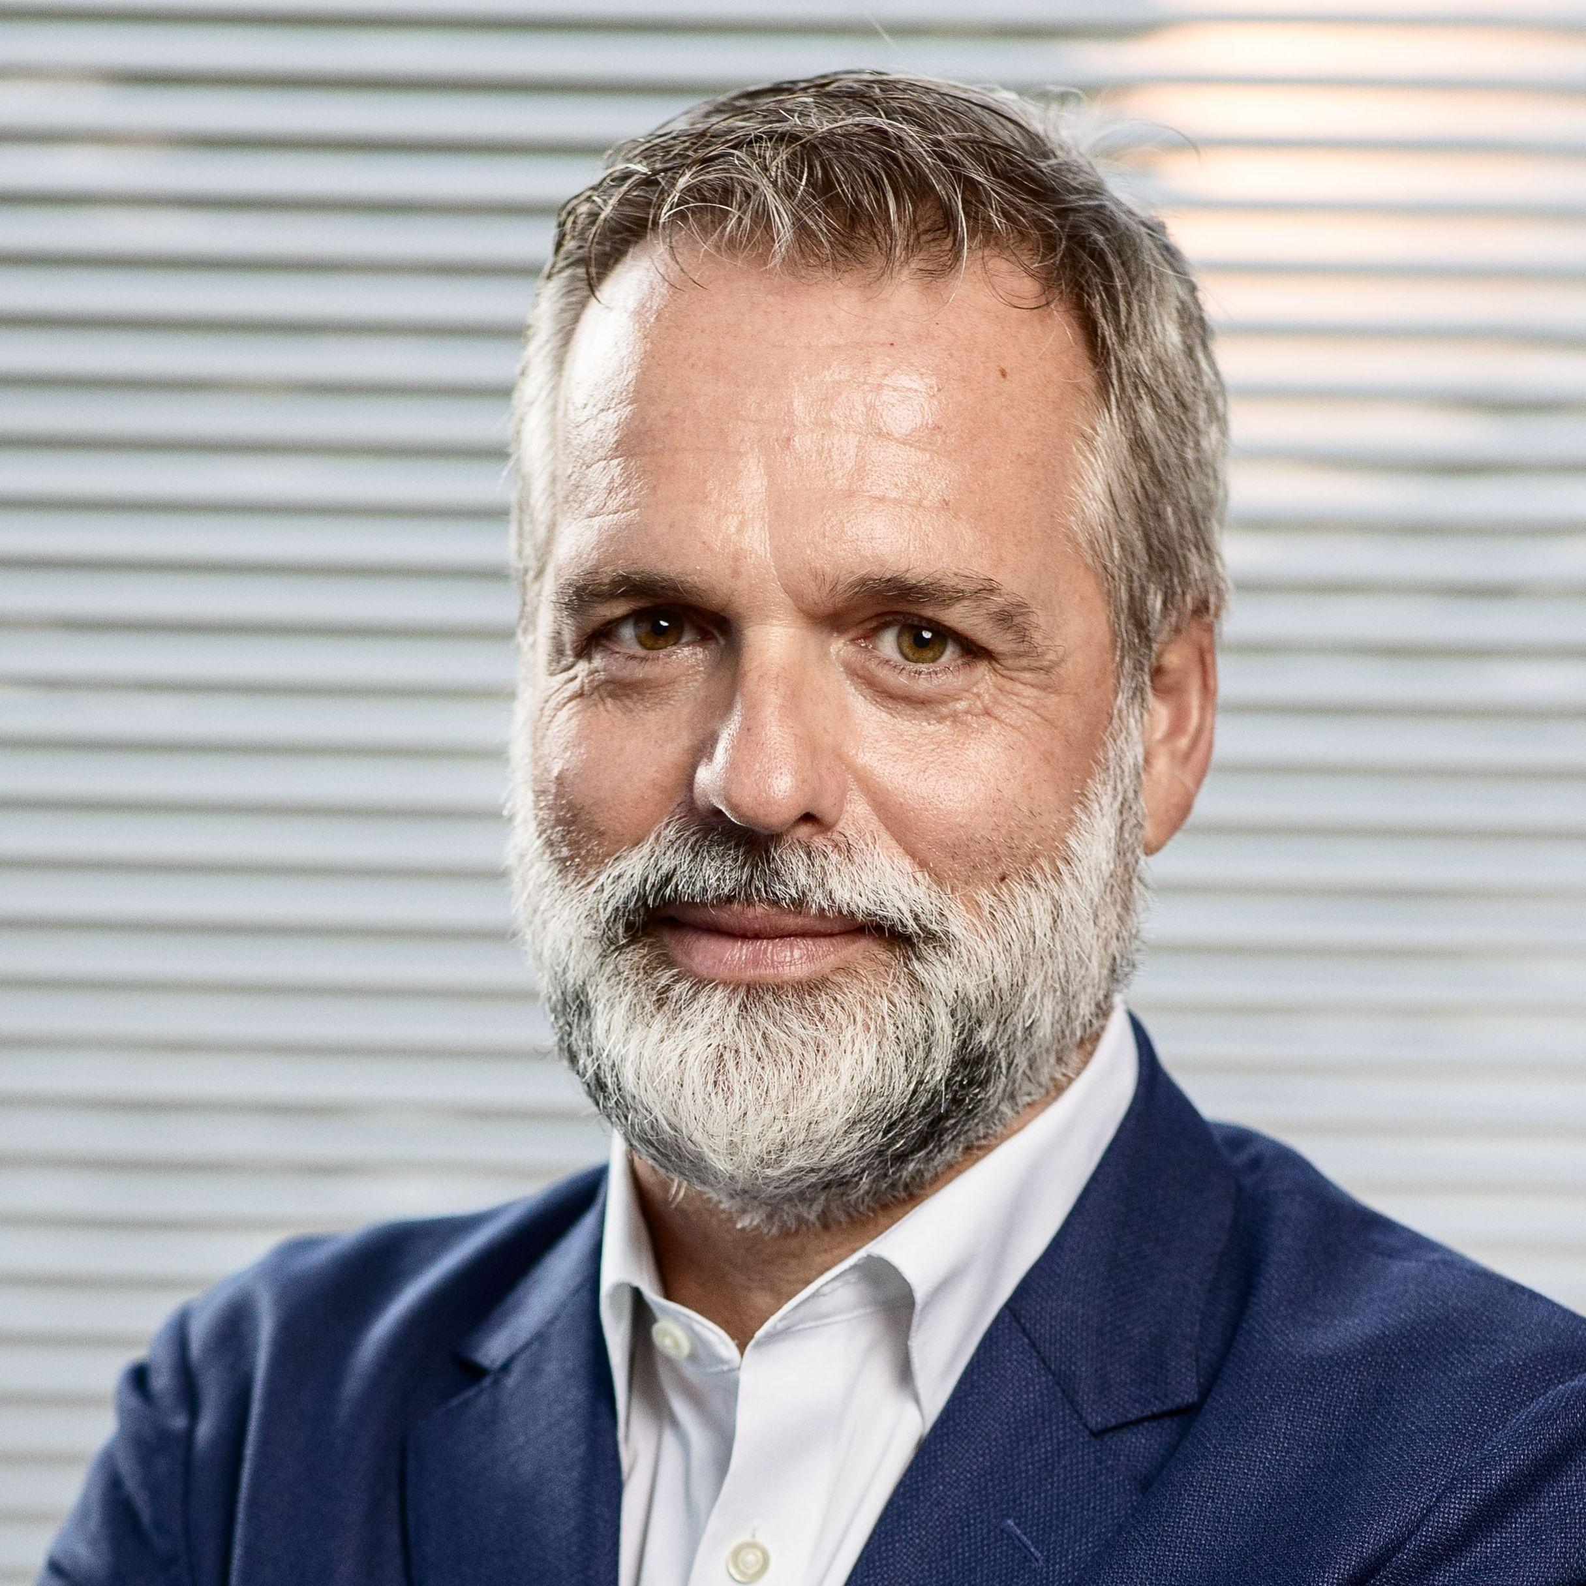
Max Pellegrini
CEO
m.pellegrini@namirial.com
Follow on social media
bit.ly/MPellegrini

